Slide 1
中
国
基于RPA+AI优质购物系统

Slide 2
作品信息 App Information
参赛作品 entries：
参赛团队/个人照片
Photo
队伍名称 Team Name： 只管努力的憨憨们
队伍成员 Team Member：何成辉、陶兴源、莫皓云
队伍口号 Team Slogan： 只管努力，不负青春！
所在单位和部门/专业 Enterprise :海南科技职业大学
作品应用场景 ：生活购物
作品应用项目：在网站上购买商品
其它介绍等：为了节约时间和金钱，我们将采取“优质”的方法，让
用户感受到网购的“妙处”。

Slide 3
3
用户网上购物背景
一、需求分析&背景介绍
Requirement analysis
网购一般指网上购物，网上购物，就是通过互联网检索商品信息，并通过电子订购单发出购物请求，然后填上私人支票帐号或信用卡的号码，厂商通过邮购的方式发货，或是通过快递公司送货上门。中国国内的网上购物，一般付款方式是款到发货，担保交易则是货到付款等。
对于消费者来说，相较于传统销售渠道，网购模式能够提供不受时间和空间限制、更加便捷的购买体验，扩大了可供消费者选择的品类范围，便于消费者挑选出更物美价廉的产品。对于企业来说，网络销售模式能够有效减少商品流通环节，控制中间流通成本，此外，消费者行为还可通过互联网和信息技术实现数据化和可视化，帮助企业更好地分析和满足消费者需求。
但是网购不断“壮大”的过程中诞生许多复杂的问题，越来越多的人被网购的“大海”所“淹没”，各种各样的物品展示在人们的眼前，人们不能向以前一样“踏实”的购买自己喜欢的衣物，人们很难去辨别网上物品的质量和可信度。面对“水军”的评论，人们也越来越犹豫，随之而来的就是精神上的消耗，金钱上的损失。
进入购物网站
加入购物车
进入京东，淘宝等购物中心，浏览自己想要的物品
将选好的心意物品加入购物车
不断从各个方面挑选
自己心仪的物品
完成支付
挑选完商品之后将购物车里的东西一下“付清”
从要样式，外形，流行，价格，优惠等方面来回审视自己的选择

Slide 4
4
用户网上购物背景
一、需求分析&背景介绍
Requirement analysis
重复性高
1、对于每件物品不断考虑各个方面的因素选择商品；2、来回切换多个网站查看相同商品的信息确保自己可以薅到羊毛；不断找寻相应的优惠“活动”。
痛点
效率低
数据量大
由英国某时尚活动发起的。在走访了3000多名志愿者后，调查人员发现，女性在网上买东西平均要花22小时，而在商店里却只需要3.6小时。
越来越多的商品进入我们的生活中，我们想要它们来丰富我们的生活，但是商品良莠不齐，只能通过分析大量的数据来做出自己的判断。

Slide 5
一、需求分析&背景介绍
Requirement analysis
用户网上购物机器人工厂平台建设规划
2026年-未来
2025年
长期规划
2023年-2024年
短期规划
探索基于工厂的新技术应用
全集团实现机器人工厂推广应用
推广AI应用场景
2022年-2023年
中期推广实现
推广辅助自动化机器人平台
建设流程自动化平台
规划机器人工厂技术方案
优化辅助自动化机器人平台
初期平台
引进AI等新技术与平台的集成应用
实现AI应用场景的试点
完成机器人工厂方案部署
期初建设用户行为分析平台
建设辅助机器人平台
建设辅助机器人监控工厂

Slide 6
二、流程建设方案
Solution Introduction
用户网上购物案例-机器人工厂上线流程
一期工程
项目启动会
组织定义
人员进场
业务需求收集
分析评审评估
管理平台部署
流程设计开发
管理平台测试
流程测试
管理平台上线
流程上线
管理平台及流程
运营阶段
项目启动
需求确认
部署开发
上线投产
二期工程
批次一流程优化
批次二流程优化
项目启动会
组织定义
人员进场
业务需求评估
第一批次
流程设计开发
流程测试
第一批次
流程上线
第二批次
流程设计开发
流程测试
第二批次
流程上线
流程运营阶段
项目启动
需求确认
流程开发
上线投产
流程开发
上线投产

Slide 7
三、执行流程图
Execution Flow Chart
RPA项目实施前后的网上购物流程对比
全流程手工执行
数字化生产力部署前
登录指定浏览器或APP
根据用户个人爱好挑选商品
根据不同的指标来判断自己的想要购买的物品
通过不同的网站和APP来寻找同类商品信息
1h/份订单
将购物车里所选的商品一次性“付清”
继续分析，查找下一个喜欢的商品
将最终选择的商品放到购物车
分析各个网站或APP的优惠“活动”
数字化生产力部署后
机器人自动完成信息获取，信息筛选，信息展示等业务流程
1min/份订单
选定指定浏览器
根据用户的选择将对应的商品信息显示出来
通过大数据分析其爱好
抓取相应的“量化”数据
通过量化规则进行数据的筛选
将对应用户所在乎的信息展示给用户，让用户进行选择
参考流程图1

Slide 8
四、流程&机器人监控、管理说明
Process&Robot Orchestrator and Management
机器人管理：、监控和调度：机器人需要每个用户亲自操作，因为在流程中设计到“个人隐私”，在一次程序执行中机器人会自动进行相应资源的调度和监控，实时对系统作出回应。
权限和资产管理：对于每个用户来说都用相应的使用权权限，之后我们会对不同的用户身份进行甄别，并对为不
同的身份专门设置一套处理方案，本产品还未得出相应资产管理的优质计划，只有初步的资产分配方案。
机器人运行大屏展示：
流程运行报告：由于相应的软件支持，在每一次进行流程的运行完成之后都会自动产生相应的运行报告，可以帮
助用户更好的理解程序，并在异常的情况下，帮助用户快速找到出现异常的操作行为，方便用户进行修正。
安全、日志&审计相关设计：对于安全方面的问题我们小组所设计的步骤都是进行过安全分析的，对于容易泄漏
用户信息的操作，我们直接采用人机交互的平台，通过网站自带的保护机制进行相应的处理，切实保护用户信息安
全。对于日志我们会通过一些特定的操作来打印日志，而且对于某些异常也做了专门的日志处理。我们小组并未做
出可以展示的审计方面的内容。
异常监控与恢复机制：我们对一些容易产生异常信息的地方进行了异常监控，可以有效的防止错误的输出，提供
给用户比较好的操作体验。对于恢复机制我们小组是通过异常处理所产生的信息提交给用户，用户可以根据
异常提示进行操作，从而恢复程序的运行。

Slide 9
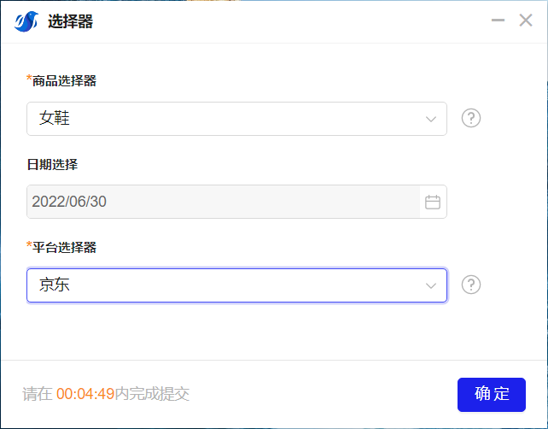
五、模式和技术创新性
Mode and Technological Innovation
1、我们采用人机交互式的方式来获取用户想要的购物信息，比以往系统通过填表来获取用户的信息更加具有“界面友好性”。
2、我们采用比较科学的“量化方法”，提供给用户真实、有效、便利的购买方案，让用户可以更加科学地进行购物。

Slide 10
六、方案价值与收益
Solution Value and Revenue
项目收益统计：
接收、录入、查询、对比等购物方式新旧模式对比，经随机采样验证，对比效果如下：
➢原人工模式：在输入，查询，对比，切换平台，浏览商品信息大约要花1小时，也就是60min，3600s。
➢IPA模式：完成各项录入平均耗时约2min，大约120s。
新IPA模式较原人工模式效率提升60倍左右。以人均每月进行15次进行网上购物测算，工作步骤中IPA各模块协同即可完成约900人每月的购物时间。

Slide 11
六、方案价值与收益
Solution Value and Revenue
（示例）推广价值：
网购人群持续增长：
从网络购物的发展历程来看，过去一直是PC网络购物拉动整体网络购物市场高速增长。随着移动互联网的普及，PC网络购物市场逐渐走向成熟，移动购物市场交易规模开始快速增长。2014-2020年，手机网络购物用户占网络购物用户的比重不断上升，至2020年，手机网络购物用户规模达7.80亿，总的网络购物用户数量有7.82亿，占比已经超过了99%。由此观之，移动购物早已经超过PC网络购物成为推动网络购物市场的第一大动力。
疫情带动网购渗透率回升:
根据国家统计局发布的数据显示，2015-2020年我国网络购物交易规模呈现连续增长趋势，但虽然2017年后交易规模增长幅度逐渐减少，但增速仍然在10%以上。2020年在疫情影响的背景下，网购的便捷性更加显现，使得我国网络购物市场规模仍然保持增长，达到了11.76万亿元，同比增长10.6%。
网络购物市场前景光明:
移动网购的高速发展，主要原因是用户消费场景使用习惯的转移，经过早期移动网购的高速增长，现在，网民移动网购习惯已基本养成，PC端流量增长渐缓，转向移动端。电商企业移动化战略也是移动网购高速发展的重要原因：一方面，许多电商企业以新用户获取和品类扩张为战略重点，推出针对移动端的定制电商产品;另一方面，大量新兴电商仅推出移动端业务，移动端成为新增网购用户的主要来源。而随着农村电商市场的火热，移动端依靠相比PC端更便宜的设备和更便捷的操作特征，将占有越来越重要的地位。预计到2026年，我国网络购物市场市场规模将增长到21.80万亿元。

